Slide 1
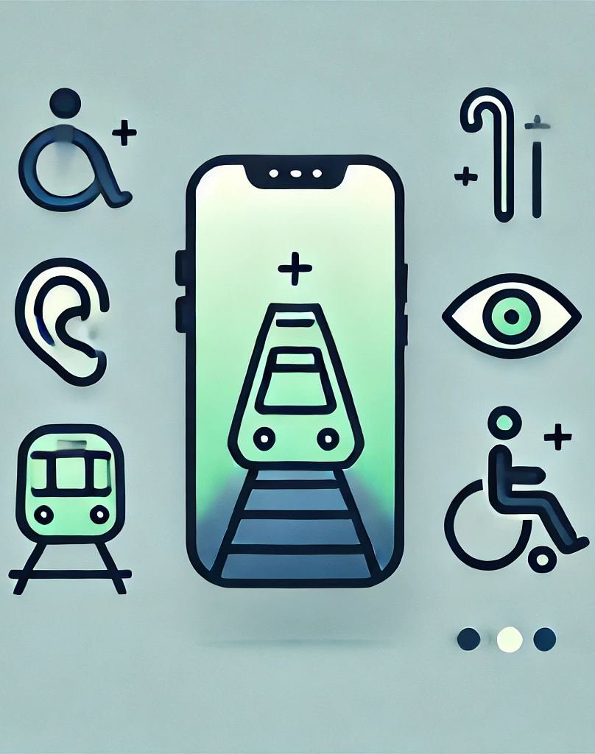
Mobil’IA
Mobil-IA, parce que la mobilité appartient à tous
Equipe 05
Défi 2 - Accessibilité
Lien Github : pfarret81/MobilIA: Projet de l'équipe 5 pour le hackathon Ile de France Mobilités
Membres de l’équipes : Alexandre, Alexandre, Jérémy, Pierre
Mobil’IA

Slide 2
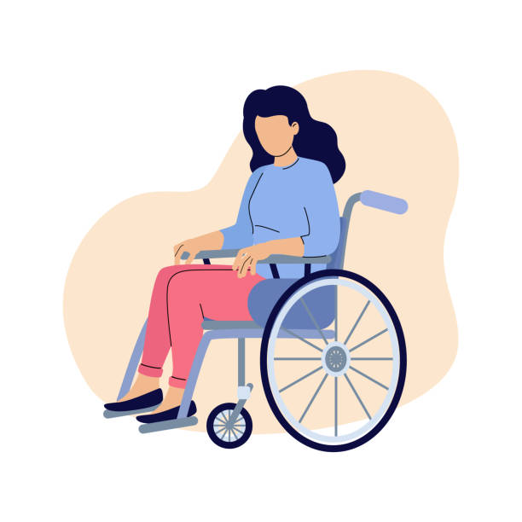
Claire, 38 ans, est une mère célibataire à mobilité réduite, utilisant un fauteuil roulant.
Notes:
Élise, 27 ans, est une jeune professionnelle vivant à Paris. Malentendante de naissance, elle utilise des appareils auditifs mais a souvent du mal à entendre les annonces dans les gares.
Ahmed, 65 ans, est un passionné d’histoire, malvoyant depuis 10 ans, il se déplace souvent dans des lieux inconnus pour explorer les musées et monuments. Malgre ses lunettes, il a souvent du mal à lire les panneaux. La langue française n’est pas sa langue natale, ce qui n’arrange rien.
Claire, 38 ans, est une mère célibataire à mobilité réduite, utilisant un fauteuil roulant. Elle vit près de Paris et emmène régulièrement sa fille à la découverte de la capitale et de ses musées. Mais tres souvent, l'itinéraire recommandé par Google Maps l'amène dans des gares sans ascenseur. Adieu, les musées!

Slide 3

Claire, 38 ans, est une mère célibataire à mobilité réduite, utilisant un fauteuil roulant.
Ahmed, 65 ans, est un passionné d’histoire, malvoyant depuis 10 ans.
Notes:
Élise, 27 ans, est une jeune professionnelle vivant à Paris. Malentendante de naissance, elle utilise des appareils auditifs mais a souvent du mal à entendre les annonces dans les gares.
Ahmed, 65 ans, est un passionné d’histoire, malvoyant depuis 10 ans, il se déplace souvent dans des lieux inconnus pour explorer les musées et monuments. Malgre ses lunettes, il a souvent du mal à lire les panneaux. La langue française n’est pas sa langue natale, ce qui n’arrange rien.
Claire, 38 ans, est une mère célibataire à mobilité réduite, utilisant un fauteuil roulant. Elle vit près de Paris et emmène régulièrement sa fille à la découverte de la capitale et de ses musées. Mais tres souvent, l'itinéraire recommandé par Google Maps l'amène dans des gares sans ascenseur. Adieu, les musées!

Slide 4

Claire, 38 ans, est une mère célibataire à mobilité réduite, utilisant un fauteuil roulant.
Ahmed, 65 ans, est un passionné d’histoire, malvoyant depuis 10 ans.
Élise, 27 ans, est une jeune professionnelle malentendante.
Notes:
Élise, 27 ans, est une jeune professionnelle vivant à Paris. Malentendante de naissance, elle utilise des appareils auditifs mais a souvent du mal à entendre les annonces dans les gares.
Ahmed, 65 ans, est un passionné d’histoire, malvoyant depuis 10 ans, il se déplace souvent dans des lieux inconnus pour explorer les musées et monuments. Malgre ses lunettes, il a souvent du mal à lire les panneaux. La langue française n’est pas sa langue natale, ce qui n’arrange rien.
Claire, 38 ans, est une mère célibataire à mobilité réduite, utilisant un fauteuil roulant. Elle vit près de Paris et emmène régulièrement sa fille à la découverte de la capitale et de ses musées. Mais tres souvent, l'itinéraire recommandé par Google Maps l'amène dans des gares sans ascenseur. Adieu, les musées!

Slide 5
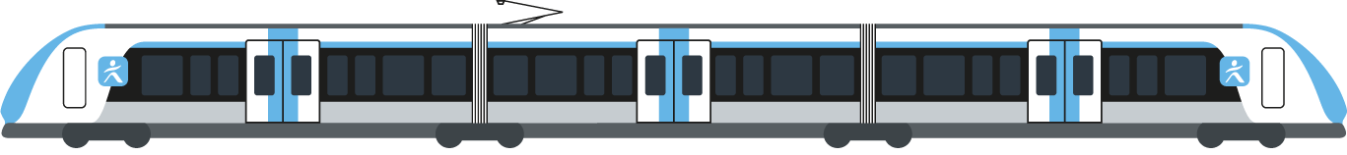
Le problème
15 %
de la population francilienne est concernée par une forme de handicap, qu'il soit identifié, ressenti ou reconnu.
Le problème
Lors des voyages quotidiens, les personnes en situation de handicap font face à l’impossibilité d’accéder aux annonces sonores, de lire les panneaux ou de naviguer efficacement dans des infrastructures parfois inadaptées ou non fonctionnelles, sans solution centralisée pour les guider en temps réel.
Public concerné: personnes malvoyantes, malentendantes, à mobilité réduite, et touristes ayant des besoins spécifiques.

Slide 6
La solution
Mobil-IA est une application inclusive qui utilise l’IA pour rendre les déplacements en transports publics accessibles aux personnes handicapées
Calcul d’itinéraires intelligents prenant en compte les infrastructures accessibles (ascenseurs, rampes).
Conversion des annonces sonores en texte lisible.
Lecture vocale des panneaux d’information via la caméra du smartphone.
Traduction des panneaux (“barrière de la langue”)
Interaction intuitive via reconnaissance vocale avancée.\
Notifications en cas de pannes ou incidents d'accessibilité.
Mode collaboratif pour signaler ou résoudre des problèmes d'accessibilité.

Slide 7
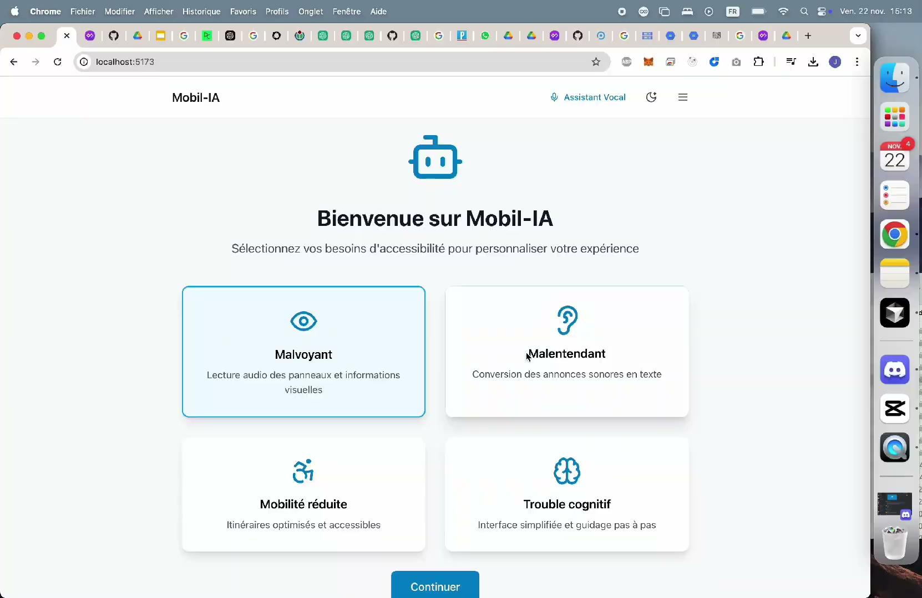
Démo

Slide 8



Notre approche
Utilisation des ressources RATP
Utilisation des nouvelles potentialités de l’IA
Avec frugalité
Utilisations de petits modèles de vision (e.g., Pixtral 12B)
Utiliser de petits modèles pour les tâches simples (traduction, etc.)
Éviter d'utiliser l’IA lorsque pas nécessaire (text-to-voice)
Mises en cache des questions les plus fréquentes
API vers le calcul d'itinéraires
API vers la localisation (data.gouv.fr)
API de l'état des ascenseurs
RAG sur des documentations internes RATP “Mobilites” (scrape sur Internet)
Reconnaissance d’image
Speech-to-text
RAG
Function calling
A venir: IA “classique” (prédiction d’affluence, etc.)

Slide 9
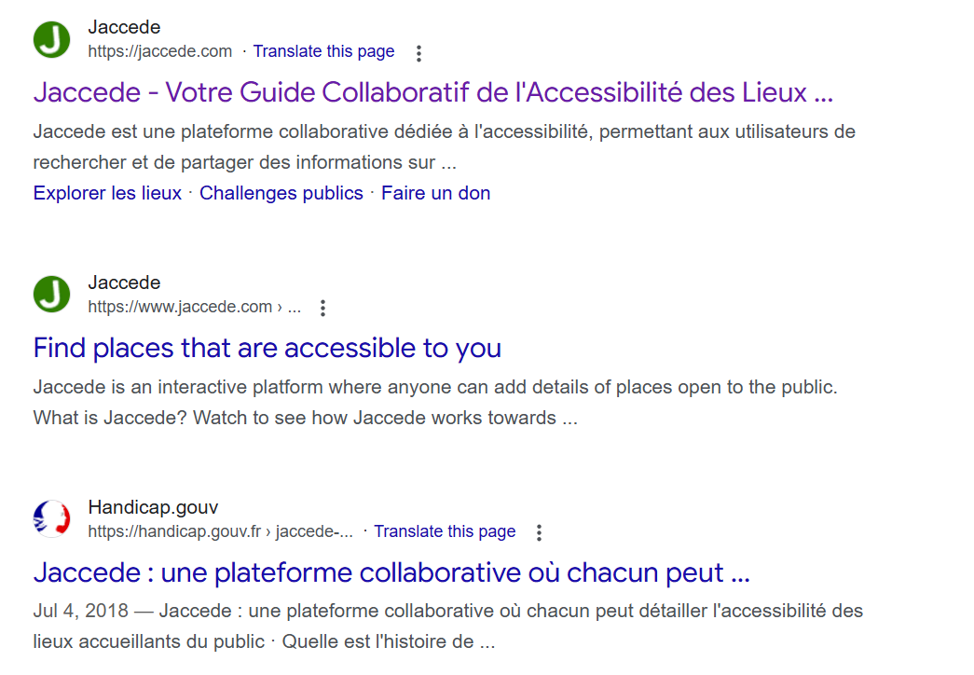
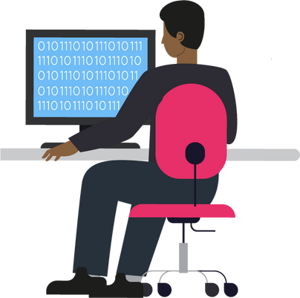
Et maintenant ?
Futurs features
Ajouter de nouveaux features : Mode “Collaboratif”
Un parcours “touriste” pour briser “la barrière de la langue”
Intégration avec l’API meto-connexion.com (description textuelle, etape par etape, des changements de ligne en gare: “Tournez a droite, faites 3 pas”)
Connecter l’application au réseau de services pour les personnes en situation de handicap, pour la faire connaître

Slide 10
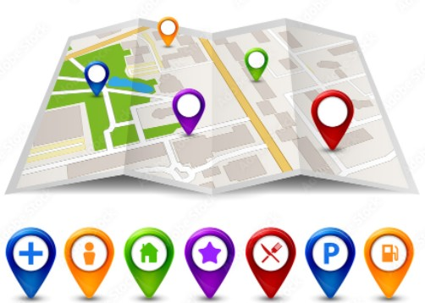
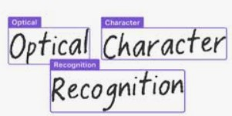
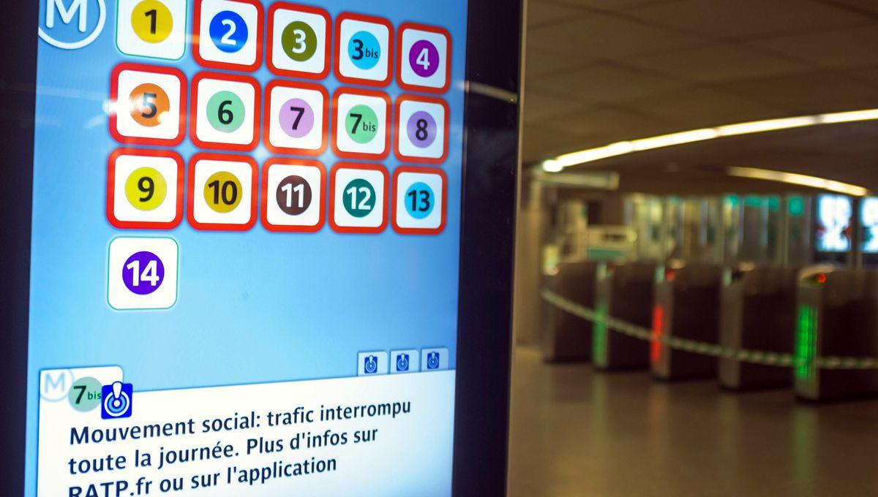


Schéma
Avant de partir…
Pendant le trajet…
En gare…
Au cours du trajet, je peux …
… échanger avec un chatbot IA
… lire et traduire les panneaux
… transcrire par écrit les annonces sonores
Mais aussi ….
Recevoir des notifications (aleas, …)
Demander de l’aide à un usager près de moi, ou faire un appel d’urgence
Je veux aller à la gare Saint Lazare
Je recherche un trajet qui me permet d’éviter les ascenseurs en panne et utilise au mieux les infrastructures d’accessibilité

